Slide 1
Совместная познавательная деятельность с детьми дошкольного возраста
Образовательная деятельность : «Здоровье»
Тема: «Да здравствует мыло душистое!»
Воспитатель: Тимофеева Виктория Васильевна
Место работы: ГБДОУ д/с №2 Калининского р-на

Slide 2

Проект: «Да здравствует мыло душистое!»
Вид проекта: информационно-познавательный.
Длительность : три дня.
Цели и задачи: познакомить детей со свойствами мыла и его разновидностями. Подвести детей к понятию, что «Чистота – залог здоровья». Формировать умение детей самостоятельно следить за своим здоровьем, знать несложные приёмы самооздоровления (пальчиковая гимнастика, физкультминутка, самомассаж). Развивать разговорную речь детей, понимать смысл пословиц и поговорок. Воспитывать культурно-гигиенические навыки.
Задачи: закрепить знания о том, для чего люди используют мыло в повседневной жизни.
Оборудование для реализации проекта: кусочки туалетного мыла, коробочка, киоск, мыло туалетное, хоз. Мыло, жидкое мыло, банное. Для опыта: колбочки (стаканчики) с водой, стружка мыла, трубочки для коктейля, книга К.Чуковского «Мойдодыр», мыльные пузыри.
Итоги проекта: познавательный досуг «Да здравствует мыло душистое».

Slide 3
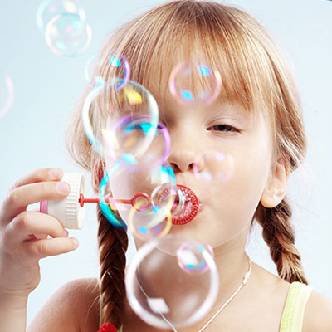
План проведения мероприятия
Беседы на тему: «Наши верные друзья».
Отгадывание загадок.
Пальчиковая гимнастика «Утречко».
Беседы на тему: «Страна волшебная Здоровье».
Физ минутка «Буратино».
Чтение сказки К.Чуковского «Мойдодыр».
Проведение опыта.
Рисование «Здоровые человечки».
Витамины для Мишутки.
Игры с мыльными пузырями.

Slide 4
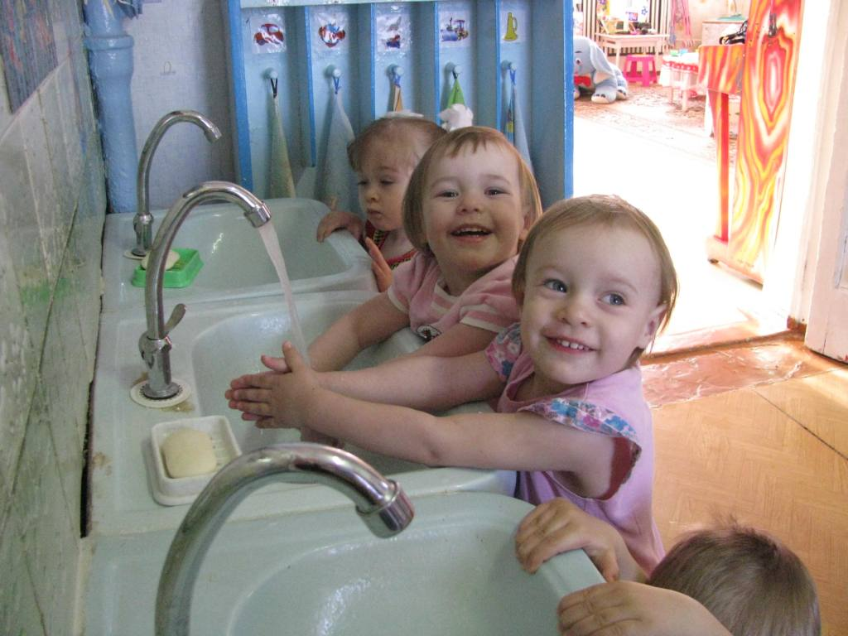
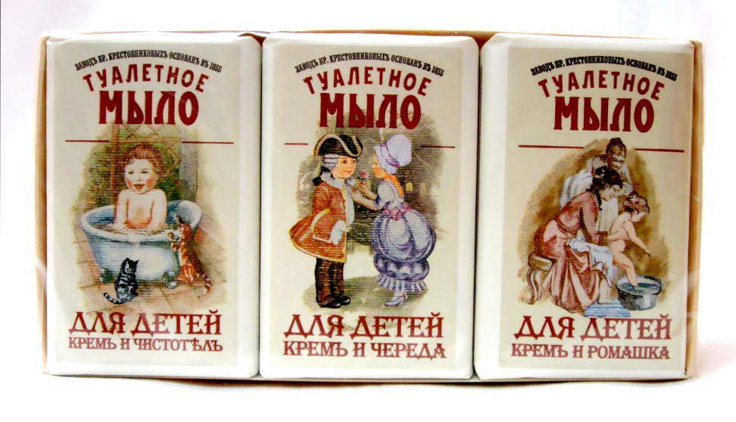
Да здравствует мыло душистое!

Slide 5
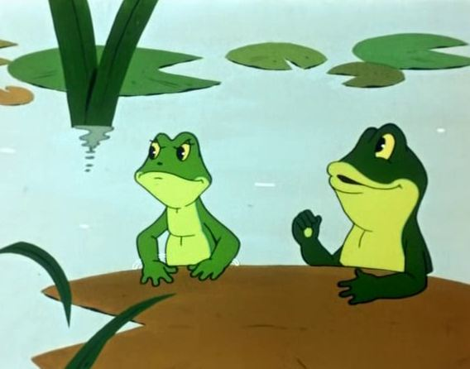
Весёлая зарядка
На болоте две подружки,
Две зелёные лягушки
Утром рано умывались,
Полотенцем растирались,
Ножками топали,
Ручками хлопали,
Вправо, влево наклонялись
И обратно возвращались.
Вот здоровья в чём секрет.
Всем друзьям физкультпривет.

Slide 6
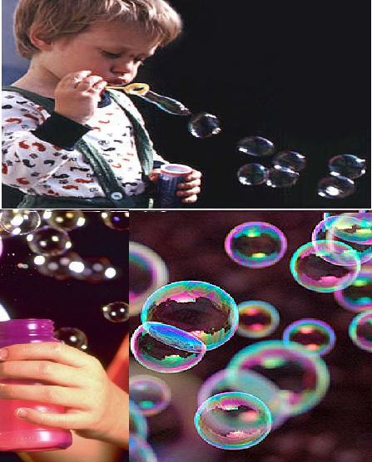
С.Я. Маршак «Мыльные пузыри».
Воды обыкновенной
В стаканчик набери –
Пускать из мыльной пены
Мы будем пузыри.
Соломинку простую
Сейчас возьму я в рот,
Воды в нее втяну я,
Потом слегка подую
В соломинку - и вот,
Сияя гладкой пленкой,
Растягиваясь вширь,
Выходит нежный, тонкий,
Раскрашенный пузырь.
Горит, как хвост павлиний.
Каких цветов в нем нет!
Лиловый, красный, синий,
Зеленый, желтый цвет.
Взлетает шар надутый,
Прозрачнее стекла.
Внутри его как будто
Сверкают зеркала.

Slide 7
Спасибо за внимание
До новых встреч.

